Slide 1

Ensamble de modelos predictivos
Realizado por:
Juan Carlos López Veiga
Miguel Manzano Álvarez

Slide 2
Índice:
Introducción
Estructura
Decisiones de diseño
Metodología
Experimentos
Análisis

Slide 3
Introducción
Con el entrenamiento de un algoritmo con un conjunto de aprendizaje tratamos:
++ Generalización
-- Sobreajuste
Algunos métodos de ensamble son:
Bootstrapping
RandomSubspace Method
Random Forest

Slide 4
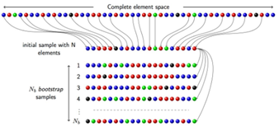
Bootstrapping

Slide 5
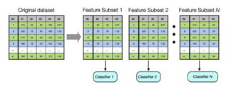
Random Subspace Method

Slide 6
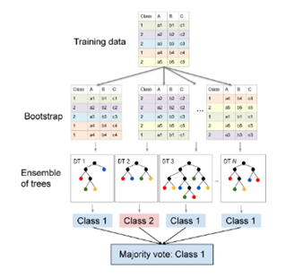
Random Forest

Slide 7
Estructura
En un Jupyter Notebook:
Importación de librerías (numpy, pandas, etc..)
Crear conjunto de datos (pcosData, titanicData)
Estandarizar ficheros de entrada (dataStandarization)
Dividir fichero en datos de prueba y entrenamiento (dataSplit)
Generar conjunto de entrenamiento (generadorConjuntosEntrenamientos)
Separamos variable objetivos y entrenamos modelos(separarVariable, entrenamientoModelo)
Pruebas
Métricas y resultados (balanced accuracy score y f1 score)

Slide 8
Decisiones de diseño
Argumento dataName/fileName.
Generación de conjuntos de datos de entrenamiento.
Algoritmo de entrenamiento.
Estandarización de datos.

Slide 9
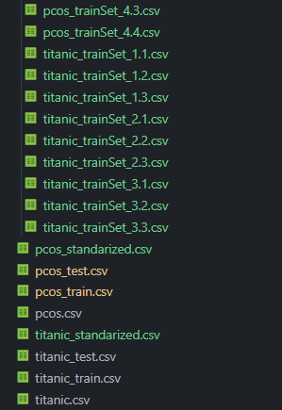
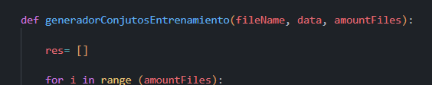
Argumento dataName/fileName

Slide 10
Estandarización de datos
Columnas excluidas
Variable objetivo
Booleanas
Motivación:
El objetivo no ha de estandarizarse.
Mantener el sentido de las columnas booleanas.

Slide 11
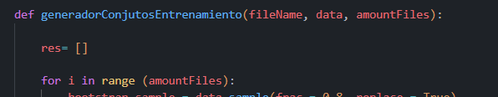
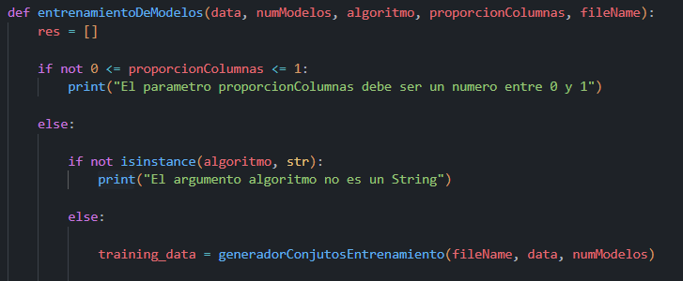
Generación de conjuntos de datos de entrenamiento
Definir función
Motivación:
Llamar a la función
Implementaciones definidas en funciones.
Conjunto de entrenamiento original en el algoritmo de entrenamiento.

Slide 12
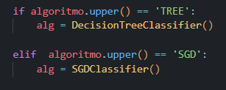

Algoritmo de entrenamiento
Argumento fileName
Argumento algoritmo como str
Llamadas a otras funciones

Slide 13

Metodología
Repositorio del trabajo
Borrador de código
Reuniones Diarias

Slide 14
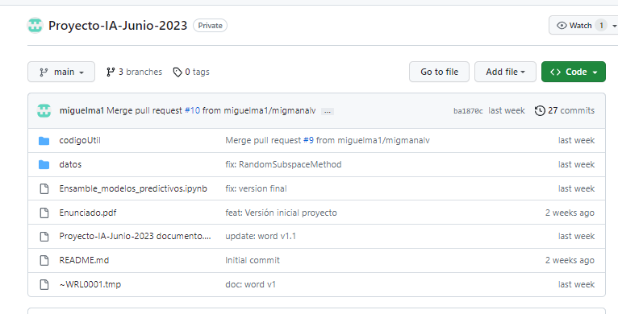
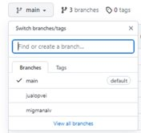
Repositorio del trabajo
Creamos un repositorio en Github usando la estrategia de ramificación de branch per developer

Slide 15
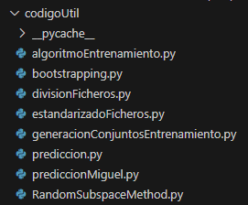
Borrador de código
Para cada tarea de código hemos creado un fichero .py como borrador para probar y desarrollar el código

Slide 16

Reuniones Diarias
Tuvimos reuniones diarias para mantener el uno al otro informado del estado actual del trabajo y para planificar.
Tras dar el visto bueno del nuevo código realizado añadimos él .py del nuevo codigo al notebook

Slide 17
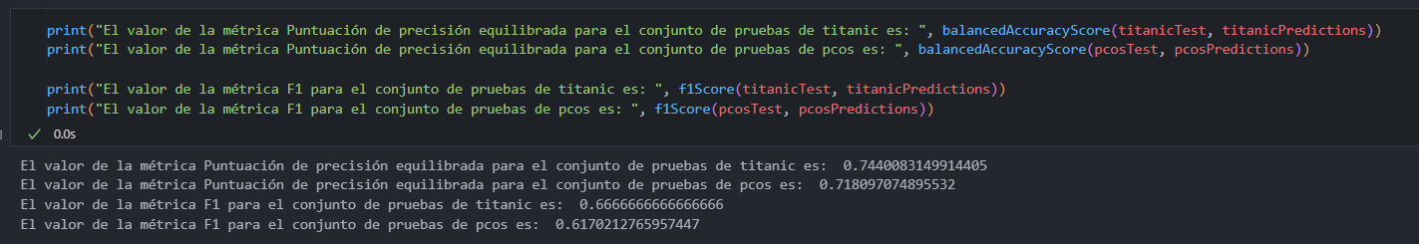

Experimentos
Experimento de ejemplo
Experimentos con diferentes valores

Slide 18
Análisis
Mejores valores atendiendo a las métricas para titanic.csv
Mejores valores atendiendo a las métricas para pcos.csv
No concluyentes
No mantienen patrón concreto
Resultados

